Slide 1
策略梯度-AlphaGo
——刘浩宁 HKPolyU

Slide 2
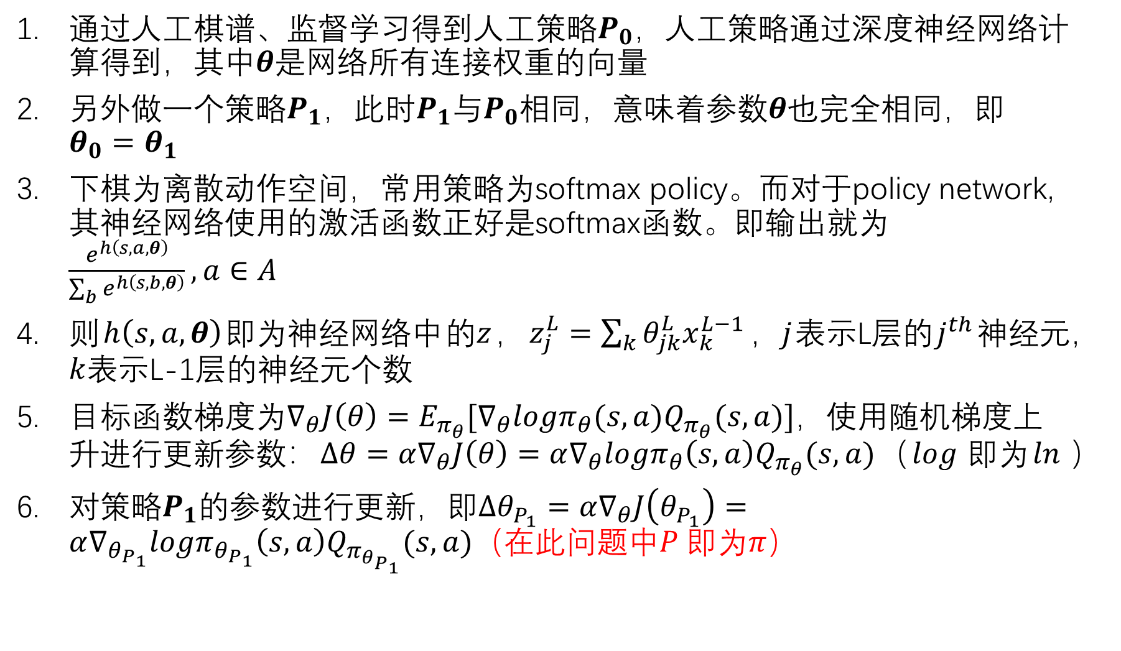
通过人工棋谱、监督学习得到人工策略$P_{0}$，人工策略通过深度神经网络计算得到，其中$θ$是网络所有连接权重的向量
另外做一个策略$P_{1}$，此时$P_{1}$与$P_{0}$相同，意味着参数$θ$也完全相同，即$θ_{0}=θ_{1}$
下棋为离散动作空间，常用策略为softmax policy。而对于policy network,其神经网络使用的激活函数正好是softmax函数。即输出$就为\frac{e^{h\left(s,a,θ\right)}}{\sum_{b}{e^{h\left(s,b,θ\right)}}},a∈A$
则$h\left(s,a,θ\right)$即为神经网络中$的z$，$z_{j}^{L}=\sum_{k}{θ_{jk}^{L}x_{k}^{L−1}}，j$表示L层的$j^{th}$神经元， $k$表示L-1层的神经元个数
目标函数梯度为$∇_{θ}J\left(θ\right)=E_{π_{θ}}[∇_{θ}logπ_{θ}(s,a)Q_{π_{θ}}(s,a)]$，使用随机梯度上升进行更新参数：${∆θ=α∇}_{θ}J\left(θ\right)=α∇_{θ}logπ_{θ}\left(s,a\right)Q_{π_{θ}}(s,a)$（$log⁡$即为$ln⁡$）
对策略$P_{1}$的参数进行更新，即${∆θ_{P_{1}}=α∇}_{θ}J\left(θ_{P_{1}}\right)=α∇_{θ_{P_{1}}}logπ_{θ_{P_{1}}}\left(s,a\right)Q_{π_{θ_{P_{1}}}}(s,a)$（在此问题中$P$即为$π$）

Slide 3
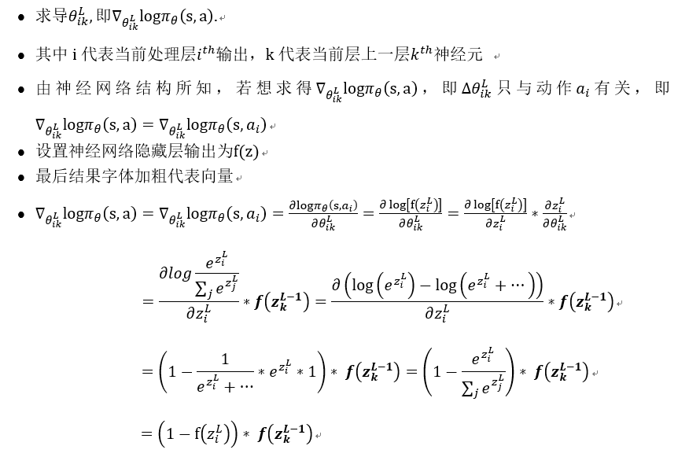
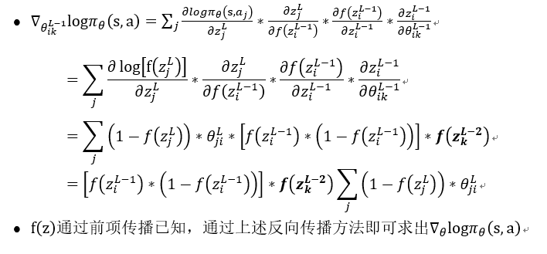
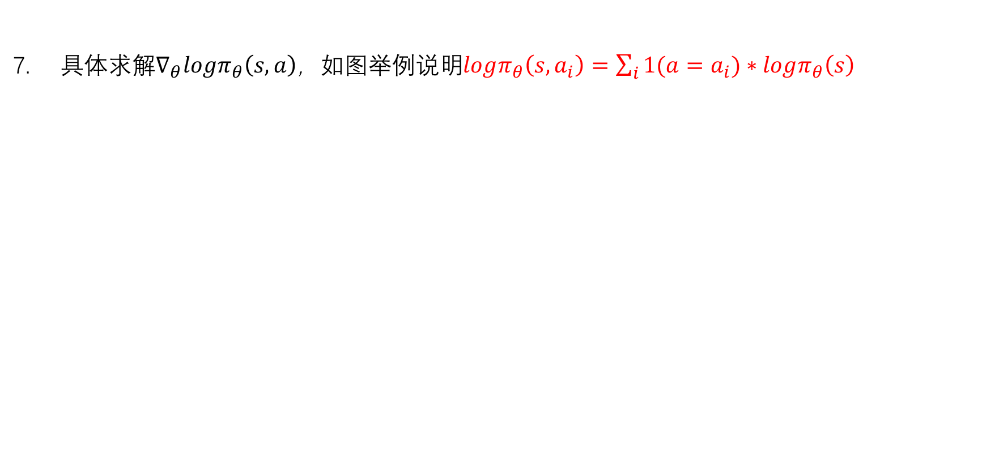
O
U
T
P
U
T
…
…
…
…
…
…
L-1
L
具体求解$∇_{θ}logπ_{θ}\left(s,a\right)$，如图举例说明$logπ_{θ}\left(s,a_{i}\right)=\sum_{i}{1(a=a_{i})∗logπ_{θ}\left(s\right)}$

Slide 4
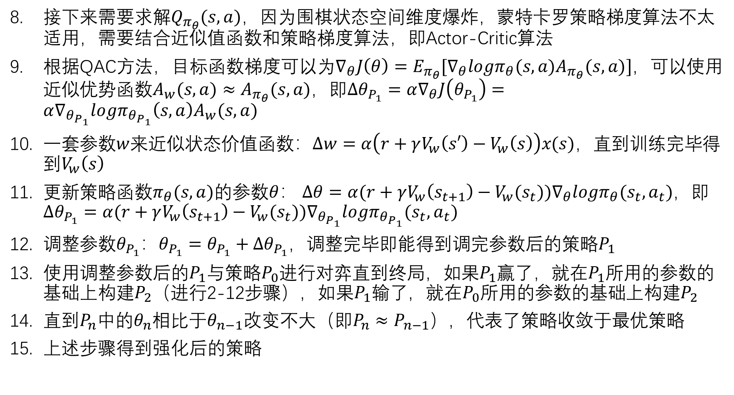
接下来需要求解$Q_{π_{θ}}(s,a)$，因为围棋状态空间维度爆炸，蒙特卡罗策略梯度算法不太适用，需要结合近似值函数和策略梯度算法，即Actor-Critic算法
根据QAC方法，目标函数梯度可以为$∇_{θ}J\left(θ\right)=E_{π_{θ}}[∇_{θ}logπ_{θ}(s,a)A_{π_{θ}}(s,a)]$，可以使用近似优势函数$A_{w}(s,a)≈A_{π_{θ}}(s,a)$，即${∆θ_{P_{1}}=α∇}_{θ}J\left(θ_{P_{1}}\right)=α∇_{θ_{P_{1}}}logπ_{θ_{P_{1}}}\left(s,a\right)A_{w}(s,a)$
一套参数$w$来近似状态价值函数：$∆w=α\left(r+γV_{w}\left(s′\right)−V_{w}\left(s\right)\right)x(s)$，直到训练完毕得到$V_{w}\left(s\right)$
更新策略函数$π_{θ}(s,a)$的参数$θ$： $∆θ=α(r+γV_{w}\left(s_{t+1}\right)−V_{w}(s_{t}))∇_{θ}logπ_{θ}(s_{t},a_{t})$，即$∆θ_{P_{1}}=α(r+γV_{w}\left(s_{t+1}\right)−V_{w}(s_{t}))∇_{θ_{P_{1}}}logπ_{θ_{P_{1}}}(s_{t},a_{t})$
调整$参数θ_{P_{1}}$：$θ_{P_{1}}=θ_{P_{1}}+∆θ_{P_{1}}$，调整完毕即能得到调完参数后的策略$P_{1}$
使用调整参数后的$P_{1}$与策略$P_{0}$进行对弈直到终局，如果$P_{1}$赢了，就在$P_{1}$所用的参数的基础上构建$P_{2}$（进行2-12步骤），如果$P_{1}输了$，就在$P_{0}$所用的参数的基础上构建$P_{2}$
直到$P_{n}$中的$θ_{n}$相比于$θ_{n−1}$改变不大（即$P_{n}≈P_{n−1}$），代表了策略收敛于最优策略
上述步骤得到强化后的策略

Slide 5
谢谢观看

